Slide 1
Всероссийский конкурс «Недаром помнит вся Россия»
Презентация к историческому вечеру
« Уж постоим мы головою за Родину свою»
Нестерова Марина Георгиевна
Балейский филиал ГОУ СПО «Читинский педагогический колледж»

Slide 2
Светлая память героям Отечественной войны 1812 года

Slide 3
На рассвете 12 июня 1812 года великая армия Наполеона вторглась в пределы России.
« Если я возьму Киев, я возьму Россию за ноги; если овладею Петербургом, я возьму ее за голову,
но заняв Москву, я поражу ее в самое сердце»

Slide 4
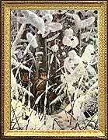
« У всякого народа своя история, а в истории свои критические моменты, по которым можно судить о силе и величии его духа…» В. Г. Белинский.
Раздался звук трубы военной.
Гремит сквозь бури бранный гром…
Теперь ли нам дремать в покое,
России верные сыны?!
«Дубина народной войны поднималась,
Опускалась и гвоздила французов до тех пор,
Пока не погибло все нашествие» Л.Н. Толстой
Василий Васильевич Верещагин «Не замай! - Дай подойти!»

Slide 5
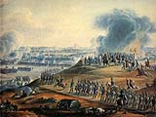
М. И. Кутузов на Бородинском поле. Художник С. Герасимов. 1952 г.
И вот нашли большое поле:
Есть разгуляться, где на воле!
Построили редут.
У наших ушки на макушке!
Чуть утро осветило пушки
И леса синие верхушки-
Французы тут как тут…
Ну ж был денек! Сквозь дым летучий
Французы двинулись как тучи,
И все на наш редут.
Уланы с пестрыми значками,
Драгуны с конскими хвостами.
Все промелькнуло межу нами.
Все побывали тут.
Бородинское сражение 26 августа 1812 г. Акварель неизвестного художника.1-я четверть XIXв. Фрагмент.

Slide 6
Совет в Филях. « С потерей Москвы еще не потеряна Россия.
Но коль уничтожится армия, погибли Москва и Россия… Властью, данной мне государем и Отечеством, повелеваю, повелеваю отступление».

Slide 7
Франц Алексеевич Рубо (1856-1928)
В 1912 году, в честь 100-летия Отечественной войны,
художник создал замечательную панораму «Бородинская битва»

Slide 8
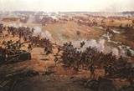
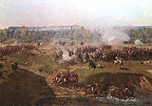
Командный пункт генерала Д.С. Дохтурова. 1912 г.
Гвардейские полки отражают атаки французской кавалерии. 1912 г.
Атака саксонских кирасир. 1912 г.

Slide 9
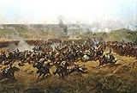
Командный пункт Наполеона. 1912 г.
Кавалерийский бой во ржи. 1912 г.

Slide 10
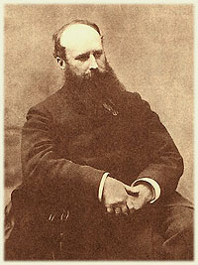
«Верещагин - явление, высоко поднимающее дух русского человека». И.Н. Крамской
Всю жизнь любил он рисовать войну. Беззвездной ночью наскочив на мину, Он вместе с кораблем пошел ко дну, Не дописав последнюю картину...
К. Симонов

Slide 11
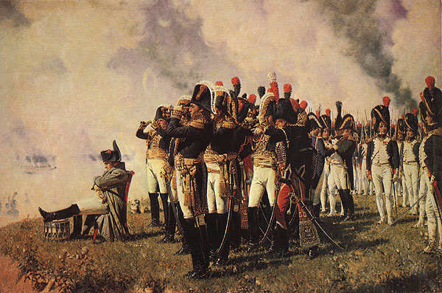
В.В. Верещагин Наполеон I на Бородинских высотах

Slide 12
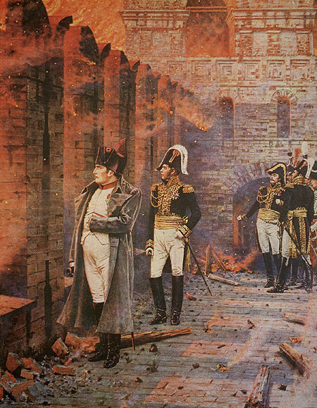
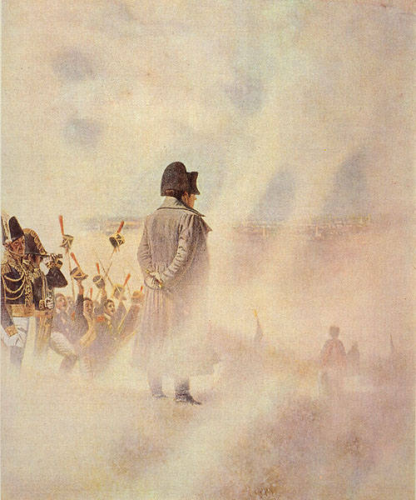
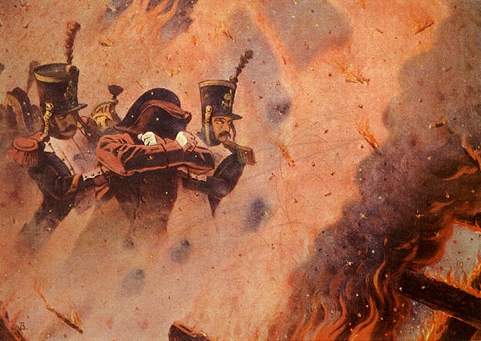
В.В. Верещагин Перед Москвой - ожидание депутации бояр.
В.В.Верещагин В Кремле - пожар!
«Нет, не пошла Москва моя К нему с повинной головою!.. Не праздник, не приемный дар — Она готовила пожар Нетерпеливому герою»...А.С. Пушкин
В.В. Верещагин
Сквозь пожар!

Slide 13
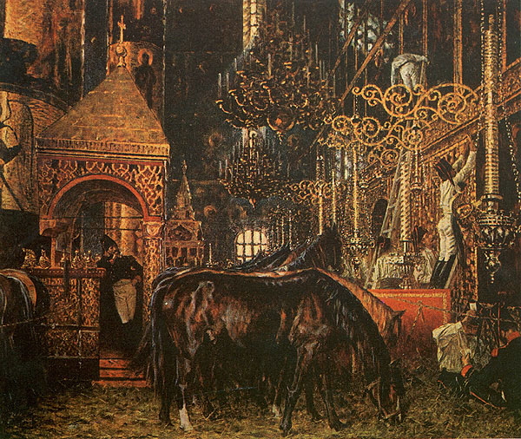
В.В. Верещагин В Успенском соборе
Ночной привал Великой армии В.В. Верещагин

Slide 14
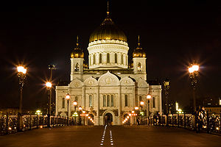
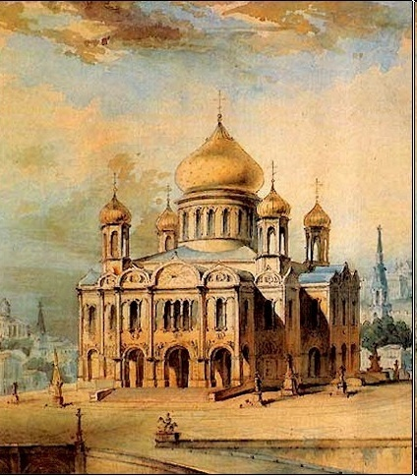
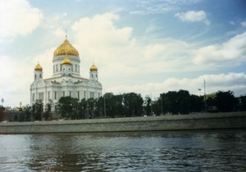
Храм Христа Спасителя - Храм Победы.
Заложен 23 сентября 1839г.
26 мая 1883 г. состоялось освящение храма. Архитектор Константин Тон.
5 декабря 1931 году храм был взорван.
Отстроен на прежнем месте в 1994 – 1997 гг.

Slide 15
«Я счастлив, предводительствуя русскими.
Но какой полководец не поражал врагов, подобно мне, с сим мужественным народом!» М. И. Кутузов
«Славный год сей минул, но не пройдут и не умолкнут содеянные
в нем громкие дела и подвиги наши;
Потомство сохранит их а памяти своей.
Вы кровию своей спасли Отечество.
Храбрые и победоносные войска!
Каждый из вас есть спаситель Отечества.
Россия приветствует вас сим именем»
М. И. Кутузов

Slide 16
Источники:
Данилевский Г. П. Сожженная Москва.
Лермонтов М. Ю. Бородино
http :// www.1812 panorama.ru/
Images .yandex.ru

